Slide 1
Periodický zákon a PSP

Slide 2
Obecně
Periodický zákon:
Vlastnosti prvků jsou periodicky závislé na protonovém čísle jejich atomů.
Periodický zákon je graficky znázorněn jako periodická soustava prvků(PSP)

Slide 3
Historie prvních pokusů třídit PSP
Konec 18 stol. (1789)
S prvním rozdělením přišel francouzský vědec Antoine Laurenta Lavoisiera
Rozdělil prvky na kovy polokovy a nekovy
Tehdy bylo známo jen 40 prvků

Slide 4

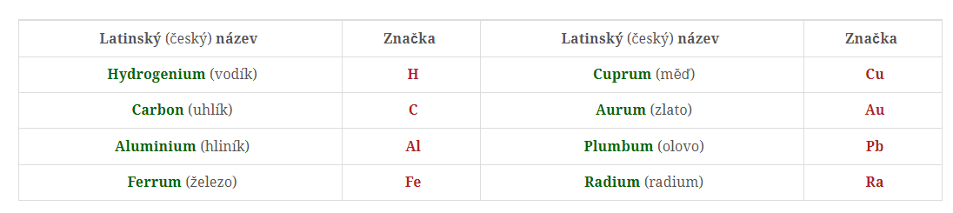
Historie prvních pokusů třídit PSP II
Počátek 19 stol. (1818)
Písmené označení vymislel švédský chemik Jöns Jacob Berzelius
Na českých názvech se podílely Jan Svatopluk Presl a Josef Jungmann.

Slide 5
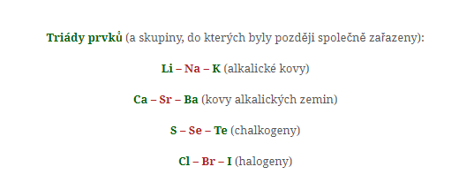
Předchozí tabulky
Döbereiner - zákon triád
Některé prvky jsou si podobné
Trojice prvků-prostřední byl průměrný vůči krajním

Slide 6
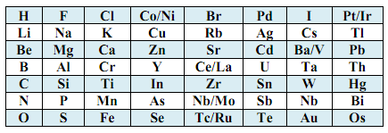
Předchozí tabulky II
První tabulka-1864
Newlands- zákon oktáv
Každé 8. místo v tabulce = prvek na 8 místě před ním

Slide 7
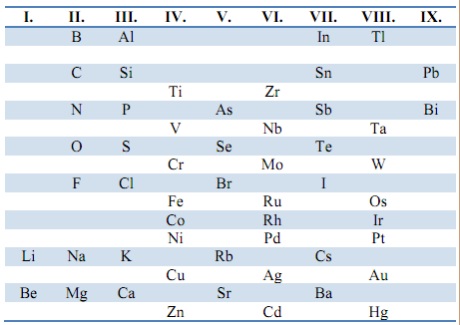
Předchozí tabulky III
Rok 1864
Meyer- jeho tabulka= 56 prvků
vynechal v konceptu místa pro do té doby neobjevené prvky.
Další tabulky :
Tellurický šroub
Mlunní pořadí prvků

Slide 8
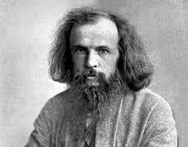
D.I.Mendělejev
Дмитрий Иванович Менделеев
Známí Ruský vědec
1869 – Periodický zákon
vlastnosti prvků jsou periodicky závislé na jejich protonovém čísle.
Dle toho sestavil PSP kde vinechal místo pro dosud neoběvené prvky

Slide 9
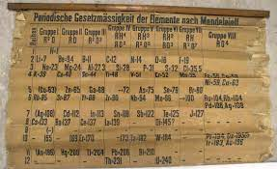
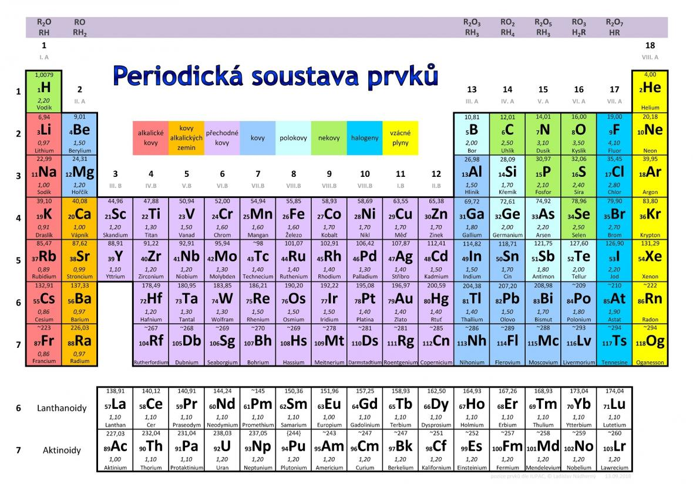

Slide 10
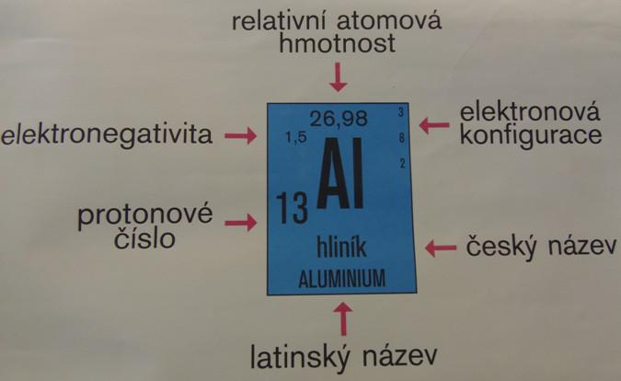
Rozbor psp
Tabulka obsahuje 118 prvků

Slide 11

Krátká psp
má 8 až 10 sloupců,
skupiny A a B jsou pod sebou
v současnosti nepoužívaná

Slide 12
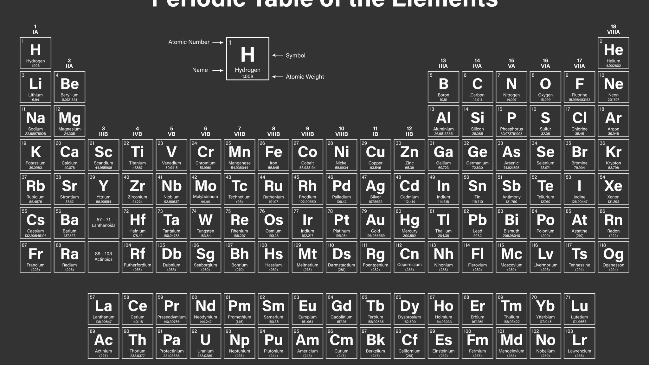
Dlouhá psp
má 18 sloupců,
vnitřně přechodné kovy jsou vyjmuty mimo tabulku
doporučuje Mezinárodní unie pro čistou a užitou chemii

Slide 13
Velmi dlouhá psp
má 32 sloupců
vnitřně přechodné kovy jsou mezi blok s přechodné kovy;
problémem je korektnost vymezení 3. skupiny

Slide 14
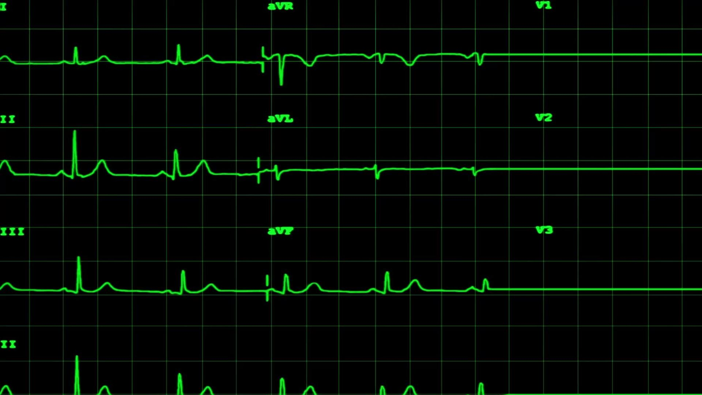
Periody a skupiny
Perioda je vodorovná řada v periodické tabulce prvků.
Značí se čísly 1 až 7 či písmeny K až Q.
Jednotlivé chemické prvky jsou v periodách tabulky řazeny vzestupně podle hodnoty protonového čísla.
Skupina v periodické tabulce prvků je její vertikální sloupec. Ve standardní tabulce existuje 18 skupin prvků.
Prvky ve skupinách mají často podobné chemické a fyzikální vlastnosti. Tento jev se vysvětluje podobným uspořádáním elektronů ve valenční elektronové slupce.

Slide 15
Obecné vlastnosti prvků vyplývající z jejich elektronové konfigurace
Elektronová konfigurace = uspořádání elektronů uvnitř obalu
Elektronové konfigurace popisují rozložení a energii jednotlivých elektronů v obalu atomu v orbitalech a v tzv. slupkách, neboli energetických hladinách a podslupkách, neboli energetických podhladinách.

Slide 16
Elektropozitivní a elektronegativní charakter prvků
Elektronegativita je schopnost atomu v molekule přitahovat k sobě vazebné nebo i cizí elektrony a vytvářet aniont
Značíme ji řeckým písmenem χ („chí“)
Elektropozitivita je schopnost atomu uvolňovat valenční elektrony a vytvářet kationt.

Slide 17
Memotechnické pomůcky k zapamatování psp
1. Hanu Líbal Na Kolínka Robustní Cestář Franc.
2. Běžela Magda Caňonem, Srazila Banán Ramenem.
3. Scotland Yard Lapil Akcionáře.
4. Tisíce Zrzavých Hafanů Rafalo.
5. V Nebi Taví Duby.
6. Cromagnonci Mořili Waldemara Signálem.
7. Mnohá Technika Rezaví, Bohužel.
8-10. Ferina Cobalt Ničí, Rumem Rozohněn,
Podstavec Osamělého Irského Planetoletu.
Haste motorovým Dusadlem!
11. Cucej Agave, Aurelie!
12. Zničil Ceduli Hugo?
13. Božský Alkohol Gambrinus inhaluji Tlakem.
14. Cestoval Si Germán Sněhem Poblit.
15. Náš Pan Asistent Sbalil Biletářku.
16. Ó, Slečno Sejměte Též Podprsenku.
17. Fikaní Chlapíci Brousili Inkům Antény.
18. Hele Nechoď Arnošte s Krásnou Xenii Randit. (Herbert Nechce Armádní Krasavici Xenii Ranit.)

Slide 18
zápis
Periodický zákon:
Vlastnosti prvků jsou periodicky závislé na protonovém čísle jejich atomů.
Graficky jako PSP
S prvním rozděleni - francouzský vědec Lavoisiera
Rozdělil prvky na kovy polokovy a nekovy
Písmené označení -švédský chemik Berzelius
České názvy-Jan Svatopluk Presl a Josef Jungmann.
Döbereiner - zákon triád
První tabulka-1864
Newlands- zákon oktáv
Meyer- jeho tabulka= 56 prvků
D.I.Mendělejev-Známí Ruský vědec
1869 – Periodický zákon
Tabulka obsahuje 118 prvků
Krátká psp -8 až 10 sloupců,
Dlouhá PSP -18 sloupců
Veůmi dlouhá PSP - má 32 sloupců

Slide 19
zápis
Perioda je vodorovná řada v periodické tabulce prvků.
Značí se čísly 1 až 7
skupina v periodické tabulce vertikální sloupec.
Ve standardní tabulce - 18 skupin prvků
Elektronová konfigurace = uspořádání elektronů uvnitř obalu
.Elektronegativita je schopnost atomu v molekule přitahovat k sobě vazebné nebo i cizí elektrony a vytvářet aniont
Elektropozitivita je schopnost atomu uvolňovat valenční elektrony a vytvářet kationt.

Slide 20
Děkuji za pozornost

Slide 21
zdroje
http://home.tiscali.cz/chemie/period.htm
http://e-chembook.eu/historie-usporadavani-prvku
https://cs.wikipedia.org/wiki/Dmitrij_Ivanovi%C4%8D_Mend%C4%9Blejev
https://www.google.com/search?q=Periodick%C3%A1+tabulka+prvk%C5%AF,+%C3%BAdaje+uveden%C3%A9+v+PSP&source=lmns&bih=649&biw=1349&hl=cs&sa=X&ved=2ahUKEwiWhvD8x9D6AhUugc4BHUK5CSkQ_AUoAHoECAEQAA
https://cs.wikipedia.org/wiki/Periodick%C3%A1_tabulka
https://cs.wikipedia.org/wiki/Perioda_(periodick%C3%A1_tabulka)
https://is.muni.cz/do/sci/UChem/um/chv/ch04_configurations.html
https://e-learning.vscht.cz/mod/page/view.php?id=13071
https://cs.wikipedia.org/wiki/Elektropozitivita
s.khanacademy.org/science/obecna-chemie/xefd2aace53b0e2de:atomy-a-jejich-vlastnosti/xefd2aace53b0e2de:elektronovy-obal-a-elektronova-konfigurace/v/introduction-to-electron-configurations

